Slide 1

Гигиеническое воспитание и просвещение в дошкольном образовательном учреждении
Тихонова Наталья Алексеевна

Slide 2


Содержание: 1. Введение 2. Организация, планирование гигиенического воспитания в дошкольном учреждении. 3. Основные направления гигиенического воспитания. 4. Гигиеническая подготовка заведующей и воспитателей дошкольного учреждения. 5. Гигиеническая подготовка медицинского персонала в дошкольном учреждении. 6. Гигиеническая подготовка технического персонала. 7. Санитарно-профилактическая работа с родителями.

Slide 3
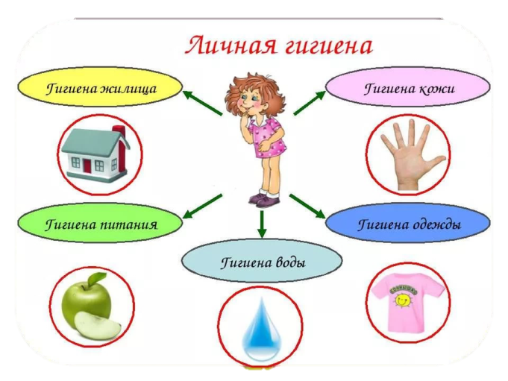
Введение Гигиеническое воспитание детей
родители
медицинские
работники
педагоги детских
дошкольных учреждений

Slide 4
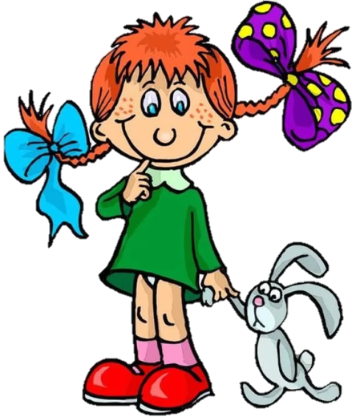
Организация, планирование гигиенического воспитания в дошкольном учреждении.
Задачами дошкольного учреждения являются:
Обеспечение оптимальных условий окружающей среды, необходимых для полноценного физического и психического развития детей;
Формирование гигиенических навыков, представлений и привычек, связанных с охраной, укреплением здоровья и развивающих культуру поведения ребенка

Slide 5

Основные направления гигиенического воспитания
Обязательным условием выработки гигиенических навыков и превращения их в привычку является систематическое повторение всех гигиенических правил.
гигиенические правила
положительные
эмоции
режима дня
единство требований
всех членов семьи и дошкольного учреждения
навыки личной и
общественной гигиены

Slide 6

Гигиеническая подготовка заведующей и воспитателей дошкольного учреждения.
Профессиональная гигиеническая подготовка должностных лиц и работников организаций, обязательная для лиц, впервые устраивающихся на работу, а также не прошедших очередную аттестацию, проводится:
· по очной форме (6 - 12 часовые программы);
· по очно-заочной форме (самостоятельная подготовка по методическим материалам с консультацией специалистов), очная часть программы составляет не менее 4 часов;
· по заочной форме (самостоятельная подготовка по предлагаемым методическим материалам).

Slide 7
Гигиеническая подготовка медицинского персонала в дошкольном учреждении
Медицинская сестра работает под руководством врача и выполняет следующие обязанности:
1) принимает участие в осмотрах детей врачом, помогает проводить антропометрические измерения;
2) по назначению врача организует закаливающие процедуры, профилактические прививки, диагностические пробы, забор анализов для лабораторных исследований и другие медицинские назначения;
3) проводит изоляцию заболевших детей, а в тяжелых случаях осуществляет госпитализацию, следит за состоянием оставшихся детей, имевших контакт с заболевшим, организует текущую дезинфекцию;
4) оказывает доврачебную помощь внезапно заболевшему или получившему травму ребенку;
5) проводит работу по профилактике травматизма;
6) осуществляет санитарно-просветительную работу с сотрудниками учреждения и родителями;
7) следит за санитарно-гигиеническим и противоэпидемическим режимом, за медицинским обследованием персонала дошкольного учреждения.

Slide 8
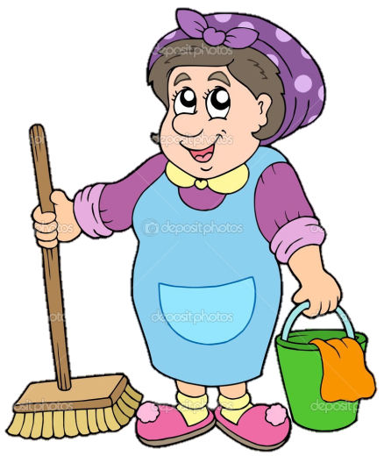
Гигиеническая подготовка технического персонала
Для повышения санитарного уровня технического персонала организуются специальные курсы, где рассматриваются вопросы профилактики инфекционных заболеваний, пути и источники их распространения, меры их предупреждения, вопросы личной гигиены, санитарные правила уборки помещения и участка дошкольного учреждения, правила гигиенического обслуживания детей.
Весь технический персонал должен постоянно повышать свой санитарно-культурный уровень, самостоятельно изучая необходимую специальную литературу.

Slide 9



Санитарно-профилактическая работа с родителями
Воспитание здорового ребенка возможно лишь при осуществлении единых требований воспитания в семье и в дошкольном учреждении. Воспитатели устанавливают и поддерживают контакт с родителями для обеспечения единства требований при гигиеническом воспитании дошкольников.

Slide 10
Гигиеническое воспитание помогает решать общие задачи воспитания, способствует развитию воли, дисциплинированности и других положительных черт характера.

